Slide 1
Austausch mit unserer Partnerschule in Tschechien

Slide 2
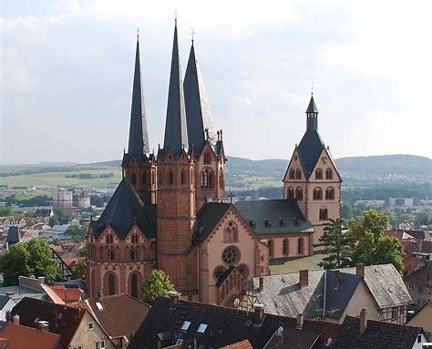
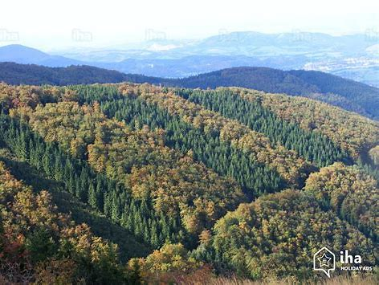
Entdecke Europa
Schulpartnerschaft Střední průmyslová škola, Obchodní akademie Berufliche Schulen Gelnhausen D a Jazyková škola Frýdek- Místek CZ
Seit 2004 pflegen wir eine sehr aktive Partnerschaft mit einer Schule in Tschechien in der Nähe der Beskiden (Mittelgebirge). Die Schüler*innen dieser Schule mit den Schwerpunkten Wirtschaft und Technik sind 16-18 Jahre alt und lernen Deutsch als 1. oder 2. Fremdsprache.
Einwöchige Austauschfahrten/gegenseitige Besuche Besuch der tschechischen Gruppe in Gelnhausen und Fahrt nach Frýdek-Místek inklusive zwei Tage mit der tschechischen Gruppe in Prag Finanzierung: größtenteils über europäische Förderprogramme, Eigenanteil für für beide einwöchigen Austauschteile: voraussichtlich ca.130 € Unterkunft jeweils in einer Gastfamilie (Vollpension) Programm: - Unterrichtsbesuche - verschiedene Ausflüge, z.B. nach Prag mit einer Übernachtung - Betriebserkundungen, Beuch der Universität Prag (Anerkennung für Berufs- und Studienorientierungspflicht möglich) - vielfältiges Freizeitangebot
Angebot für Interessierte: dreiwöchiges Betriebspraktikum für Schüler*innen im Nachbarland Finanzierung: größtenteils über europäische Förderprogramme Unterkunft in einer Gastfamilie (Vollpension) Für die Aufnahme eines tschechischen Gastes während des Praktikums können wir die Familien mit ca. 150€ je Woche unterstützen. Auch Schüler*innen unserer Schule können sich für ein Betriebspraktikum im Nachbarland bewerben. Die Kommunikation im Betrieb und in der Familie erfolgt auf Deutsch bzw. Englisch. Anmeldeformulare sind im Sekretariat und auf der Schulhomepage zu finden.
Für 2021
planen wir
Teilnehmer*innen erhalten ein EU-Zertifikat.

Slide 4
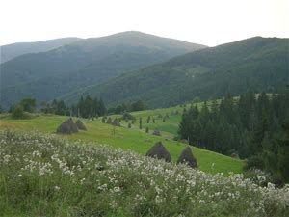
Partnerregion in Tschechien
http://www.spsoafm.cz/web/index.php
Marktplatz Frýdek-Místek
Die nahen Beskiden

